Slide 1
¿Qué es el ARTE?
Docente: Fernanda Valdivia García

Slide 2
¿Qué es el Arte?

Slide 3
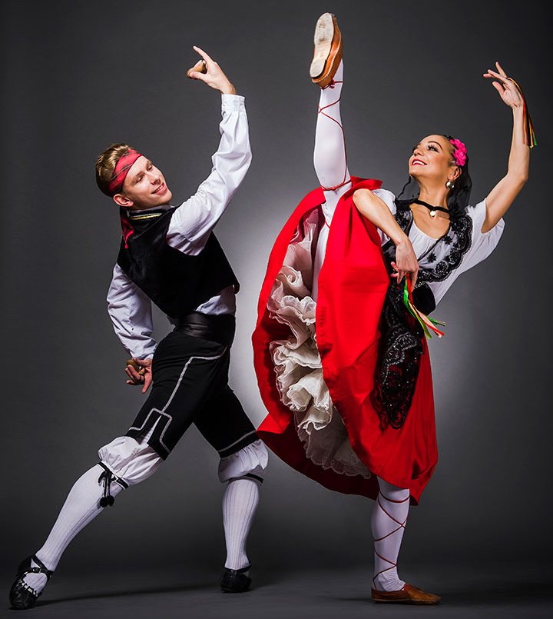
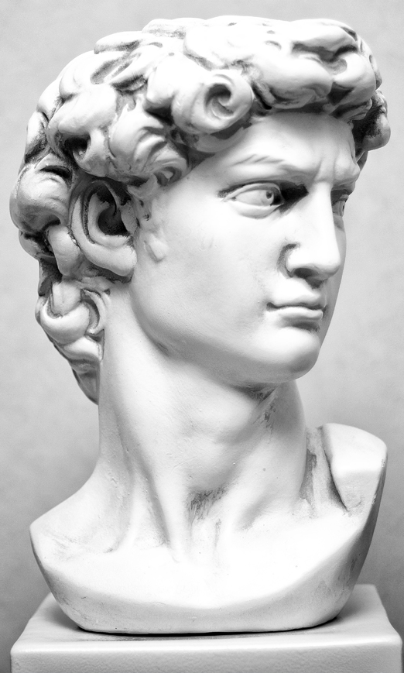
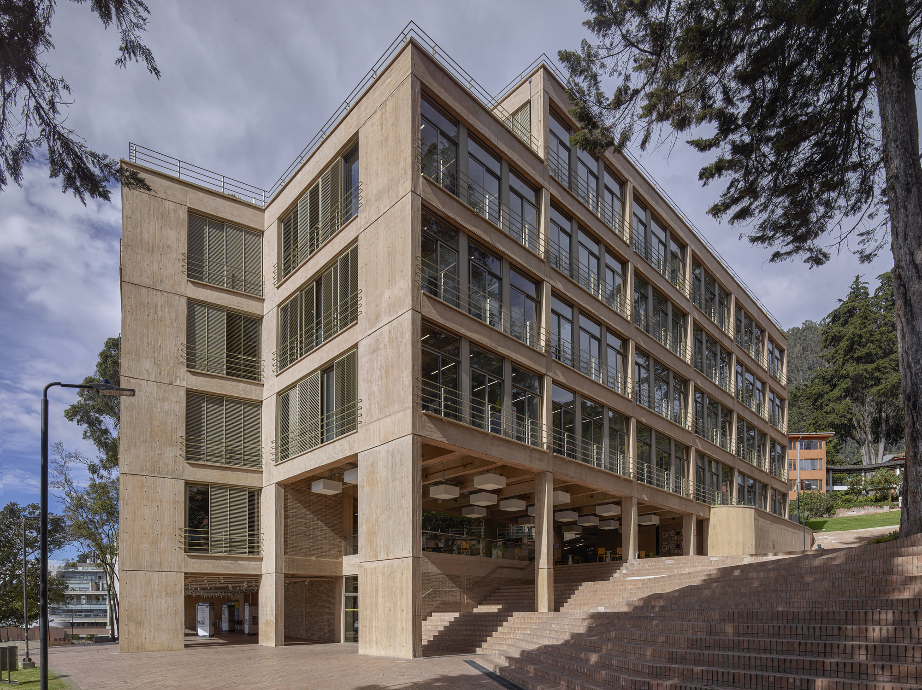
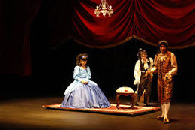
El artista expresa mediante la….

Slide 4
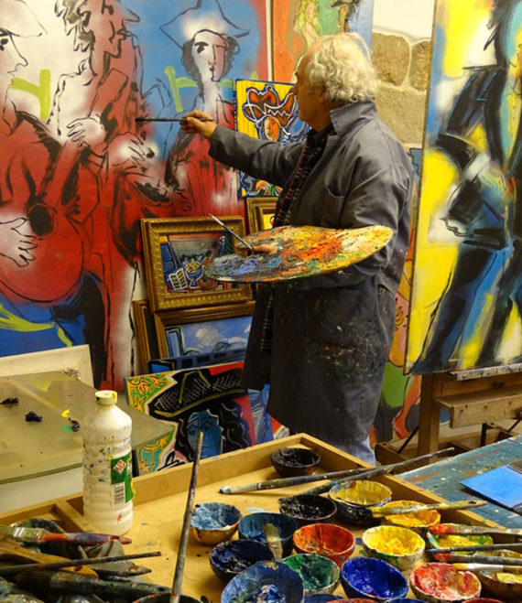
PINTURA

Slide 5
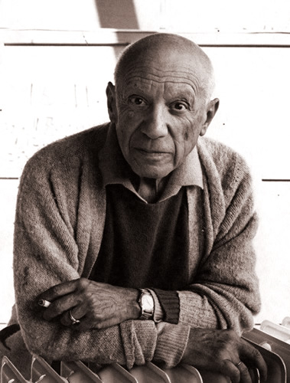
PABLO PICASSO

Slide 6
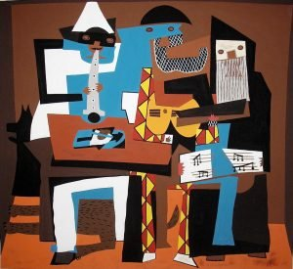
LOS TRES MUSICOS

Slide 7
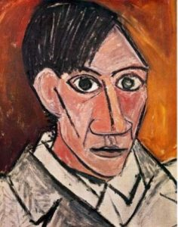
EL AUTORRETRATO

Slide 8
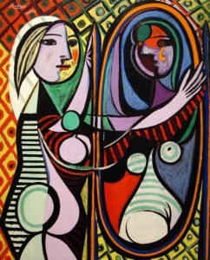
CHICA FRENTE A UN ESPEJO

Slide 9
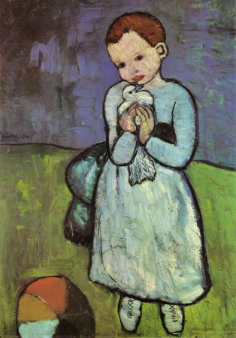
NIÑO CON PALOMA

Slide 10
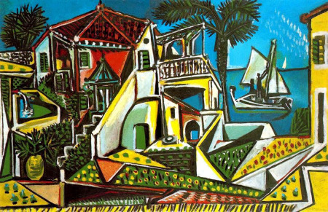
PASIAJE MEDITERRANEO

